Slide 1
Изготовление пуфика

Slide 2
Уважаемые коллеги!
Сегодня я хочу показать свою первую работу по изготовлению пуфика из бросового материала (пластиковых бутылок) . Она приурочена к конкурсу поделок из бросового материала.

Slide 3
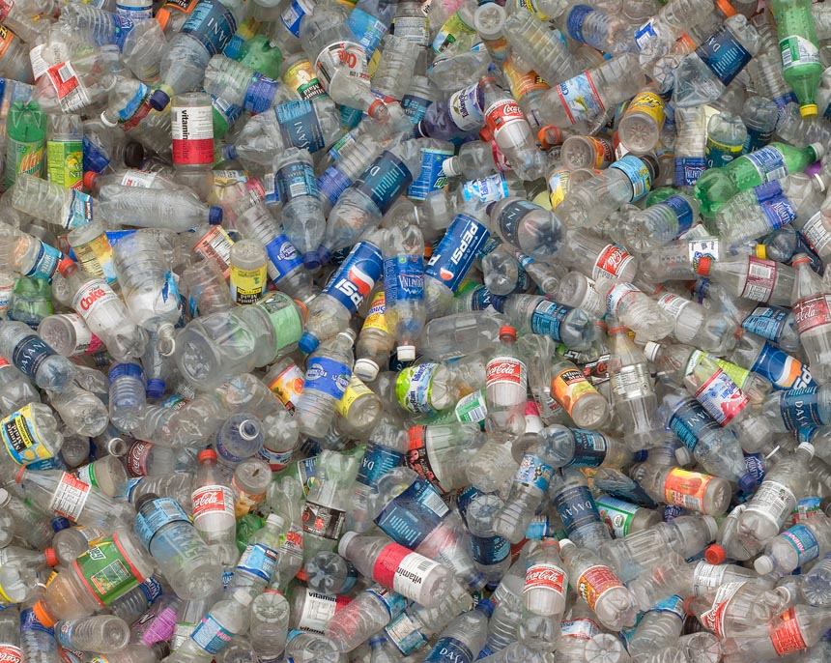
Очень часто использованные пластиковые бутылки выбрасываются за ненадобностью.

Slide 4
1. Подбираются пластиковые бутылки (7 штук), по желанию можно больше.
2. Делается каркас из бутылок , которые обматываются прочной тканью и пришивается чехол.

Slide 5
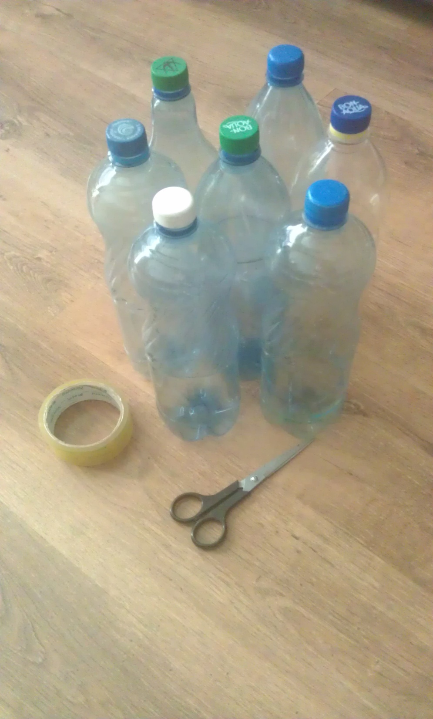
Лучше брать пластиковые
бутылки одного размера
и формы.

Slide 6
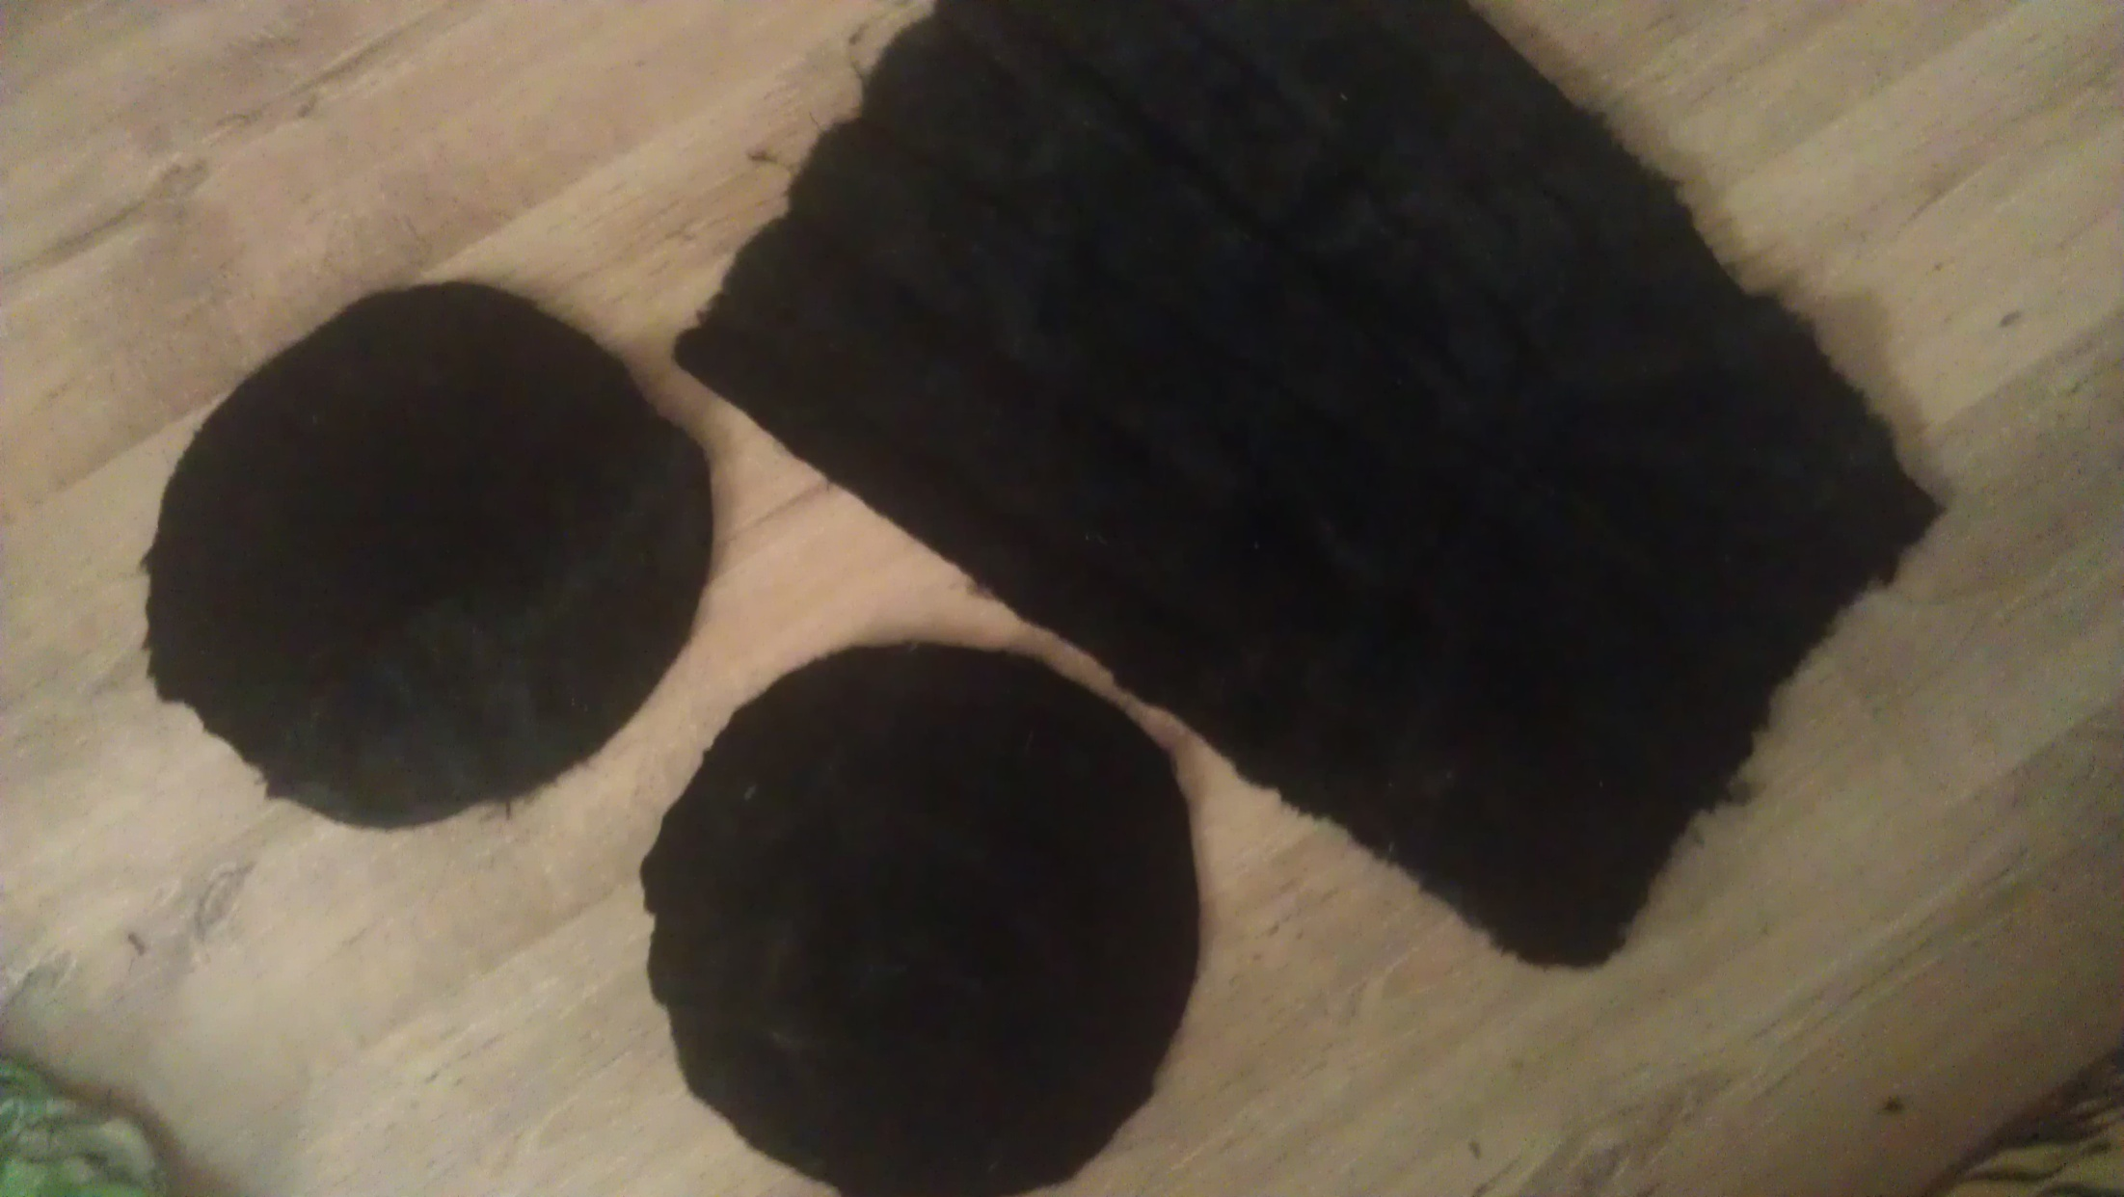
Ткань-натуральная или мех.

Slide 7
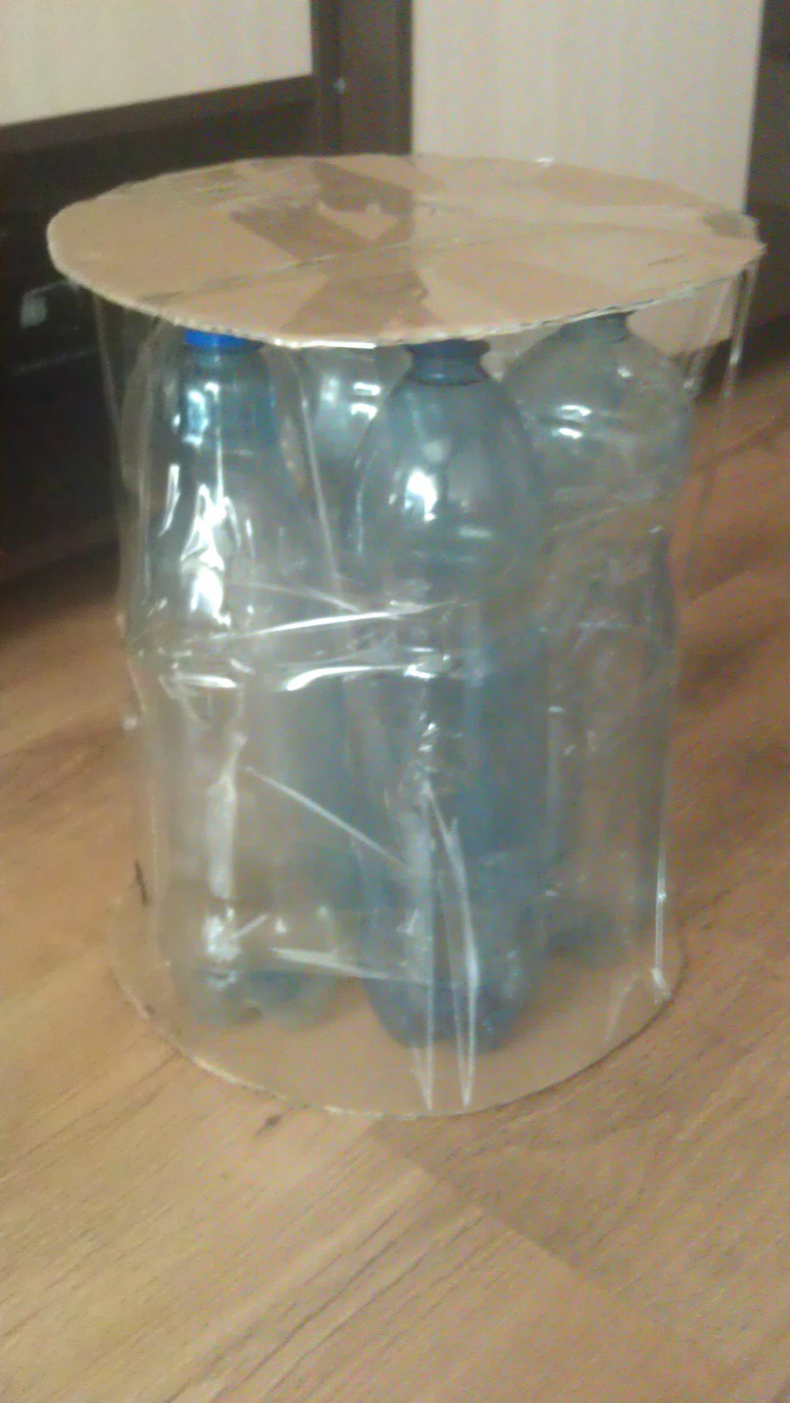
1.Бутылки соединила скотчем .
2. Вырезала из плотного
картона круги(верх и низ) .
3. Соединила это скотчем .

Slide 8
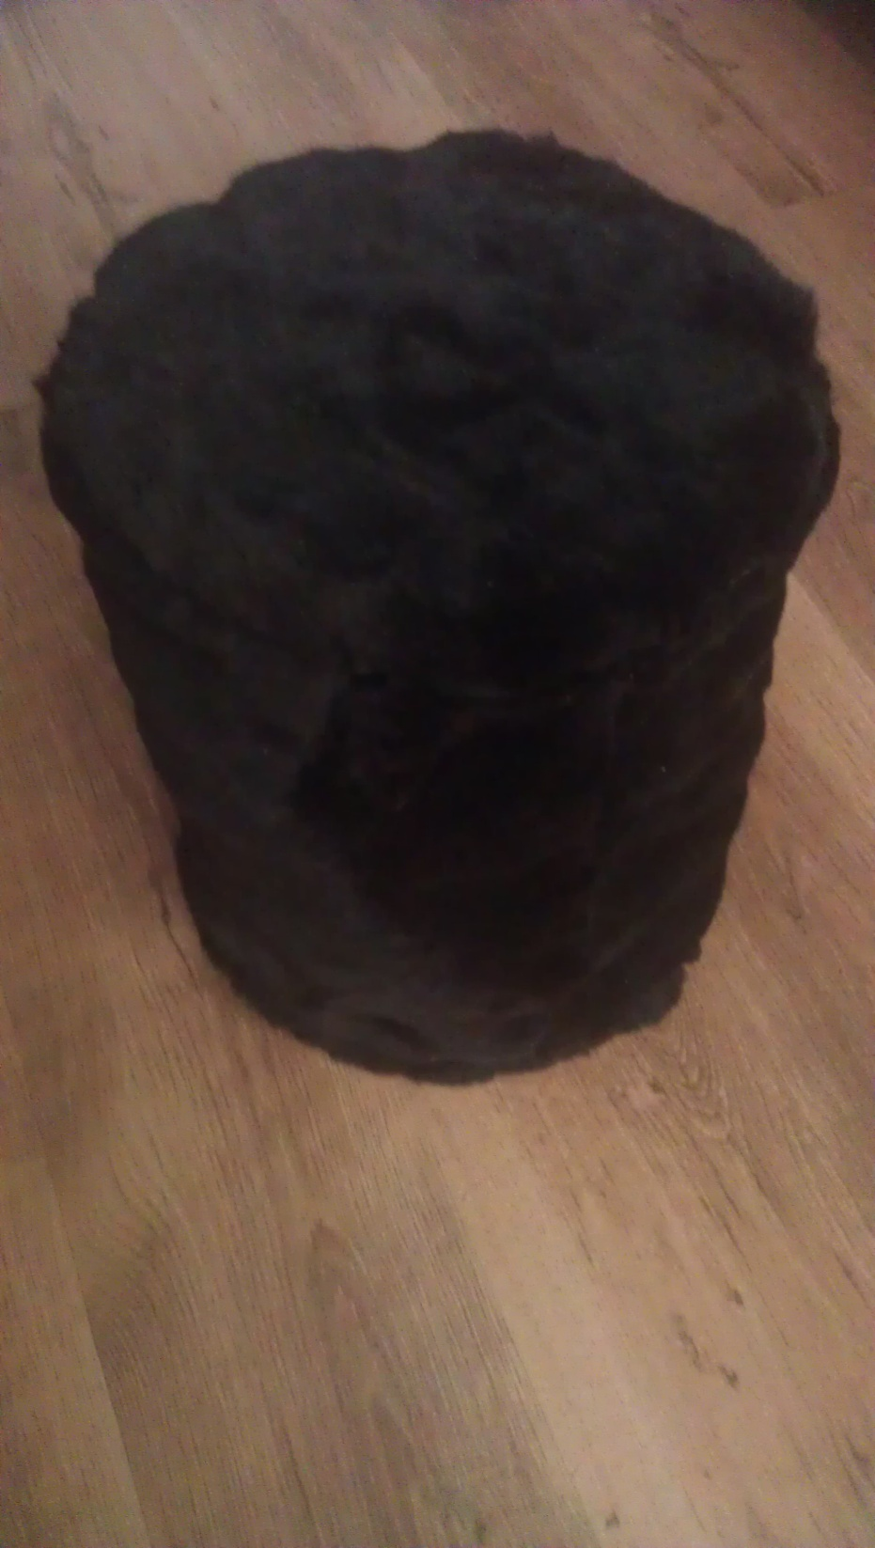
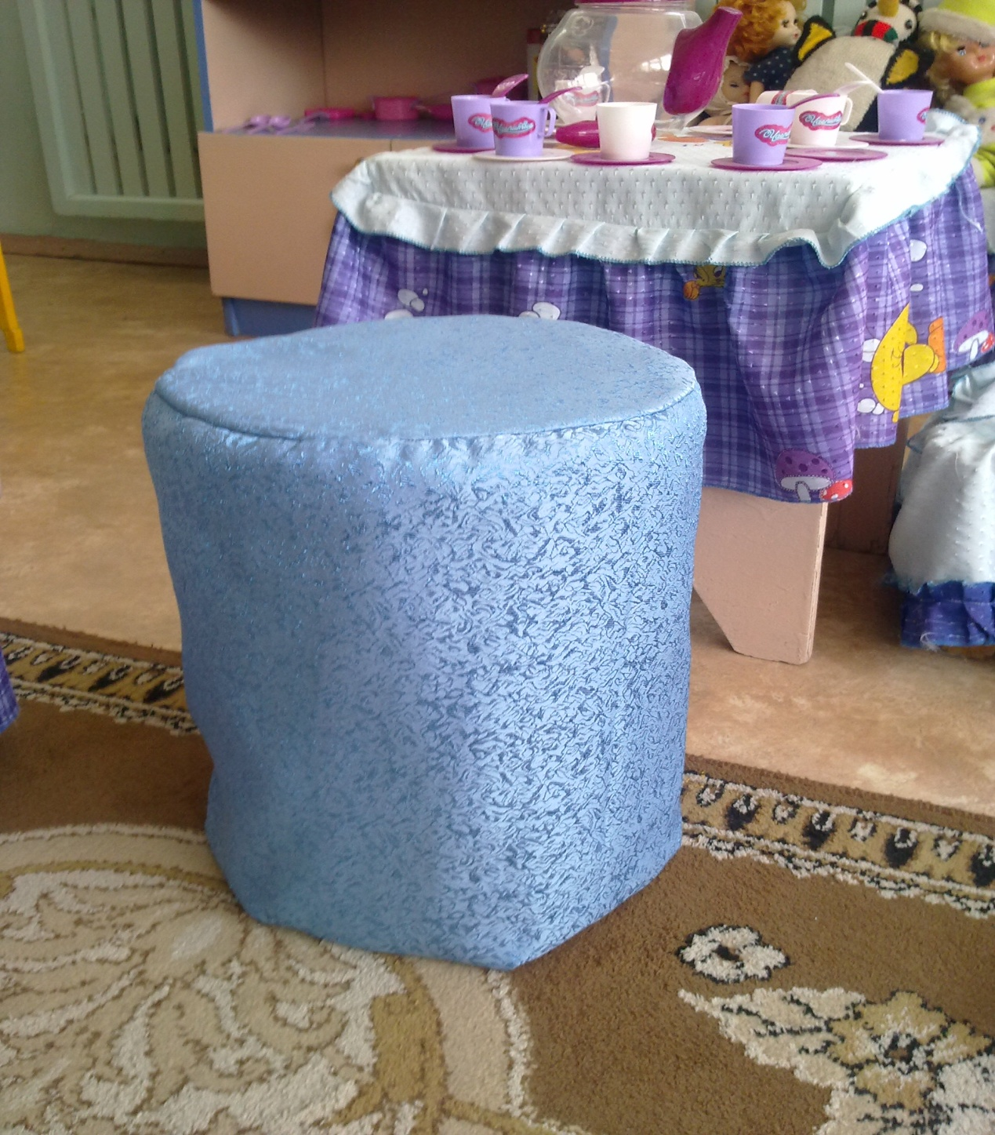
Обшила мехом и тканью.

